Slide 1
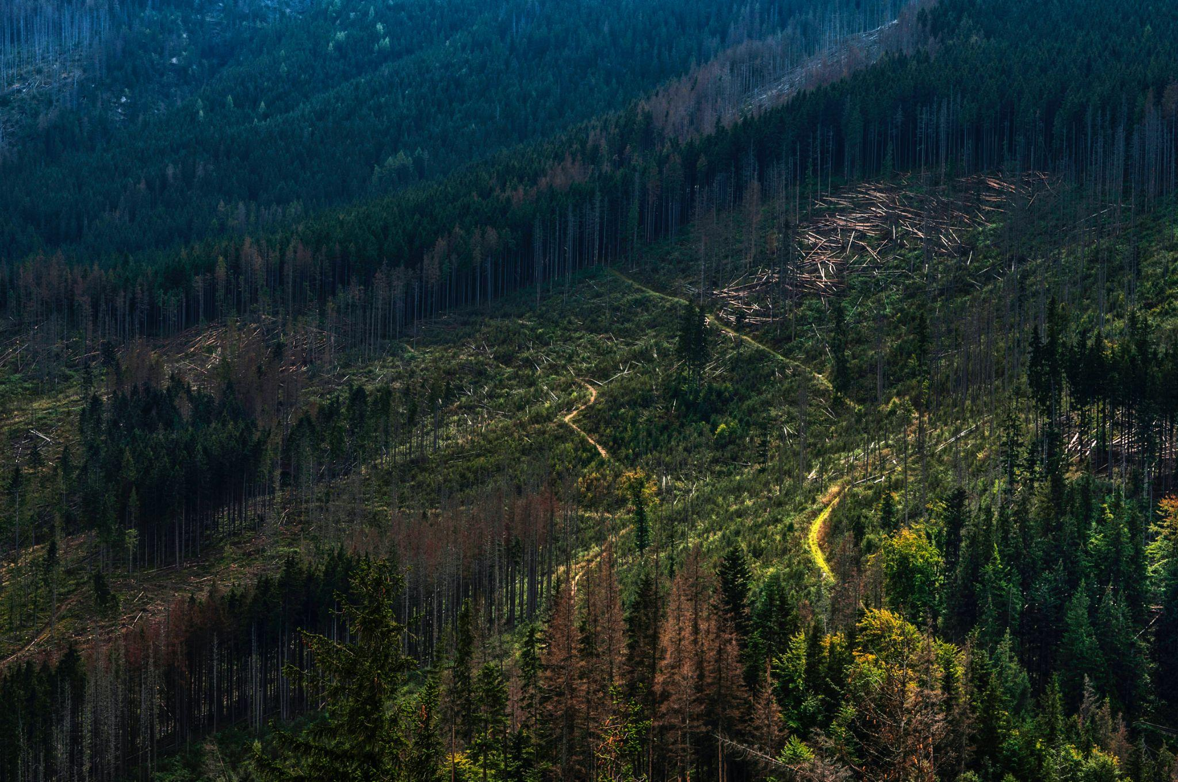
Устойчиво управление на горите
Photo by Janusz Maniak on Unsplashhttps://unsplash.com/photos/_yWe_pzIj2E
Ключови думи: Горска екосистема, мултифункционалност на горите, биоразнообразие, първична гора, опазване, обезлесяване, залесяване, повторно залесяване, поглъщане на въглерод, местообитания, устойчива гора
The European Commission’s support for the production of this publication does not constitute an endorsement of the contents, which reflect the views only of the authors, and the Commission cannot be held responsible for any use which may be made of the information contained therein.

Slide 2
Конкретни учебни цели
Разбиране горската екосистема и многофункционалната роля на гората.
Разбиране на процеса на устойчиво управление на горите, действията.
Прилагане на знанията, за да се изследва ситуацията с горите във вашата страна.

Slide 3
Засегнати зелени умения
Напредничаво мислене
Предотвратяване на замърсяването
Управленчески умения
Количествена оценка на въздействието
Управление на продължителността на живот
Научни умения
Управление на отпадъците
Управление на екосистемите

Slide 4
Въведение: Определения
„Горската екосистема може да бъде дефинирана в различни мащаби. Това е динамичен комплекс от съобщества от растения, животни и микроорганизми и тяхната абиотична среда, взаимодействащи като функционална единица, където дърветата са ключов компонент на системата. Хората с техните културни, икономически и екологични нужди са неразделна част от много горски екосистеми.“
https://www.cbd.int/forest/definitions.shtml

Slide 5
Въведение: Определения
„Устойчиво управление на горите – стопанисване и използване на горски земи по начин и със скорост, която поддържа тяхното биоразнообразие, продуктивност, капацитет за регенерация, жизненост и техния потенциал да изпълняват, сега и в бъдеще, съответните екологични, икономически и социални функции на местно, национално и глобално ниво и това не причинява щети на други екосистеми.
ttps://eur-lex.europa.eu/resource.html?uri=cellar:0d918e07-e610-11eb-a1a5-01aa75ed71a1.0001.02/DOC_1&format=PDF
Споразумение от Хелзинки
https://foresteurope.org/wp-content/uploads/2022/01/MC_helsinki_resolutionH1.pdf

Slide 6
Въведение: Определения
Първична гора - “Естествено възобновена гора от местни дървесни видове, където няма ясно видими следи от човешка дейност и екологичните процеси не са съществено нарушени.”
Някои ключови характеристики на девствените гори са:
1) Те показват естествената динамика на гората, като естествен състав на дървесни видове, наличие на мъртва дървесина, естествена възрастова структура и естествени възобновителни процеси;
2) Районът е достатъчно голям, за да поддържа естествените си екологични процеси;
3) Не е известно да е имало значителна човешка намеса или последната значителна човешка намеса е била преди достатъчно време, за да позволи повторното установяване на естествения видов състав и процеси.
https://op.europa.eu/en/publication-detail/-/publication/20ff0b31-a3dc-11eb-9585-01aa75ed71a1/language-en

Slide 7
Въведение: Определения
Обезлесяване - „изсичане или изтъняване на горите от хората. Обезлесяването представлява един от най-големите проблеми в световното земеползване. Оценките за обезлесяването традиционно се основават на площта на гората, изсечена за човешка употреба, включително премахването на дърветата за дървени продукти и за обработваеми земи и пасища. При практиката на голите сечи всички дървета се премахват от земята, което напълно унищожава гората”.
https://www.britannica.com/science/deforestation

Slide 8
„Залесяването е създаването на гора или насаждение от дървета (залесяване) в район, където преди това не е имало дървесна покривка. Много правителствени и неправителствени организации участват пряко в програми за залесяване за създаване на гори и увеличаване на поглъщането на въглерод. Залесяването е все по-търсен метод за борба с климатичните промени, тъй като е известно, че повишава качеството на почвата и нивата на органичен въглерод в почвата, като избягва опустиняването.''
https://en.wikipedia.org/wiki/Afforestation
Залесяването може да помогне за поддържане на екологичен баланс, тъй като броят на изсечените дървета ще бъде равен на броя на засадените дървета. Бъдещото поколение ще може да види как дърветата растат и ще внедри този навик да засажда дървета.

Slide 9
Повторното залесяване е естествено или умишлено възстановяване на съществуващи гори и гори, които са били изчерпани, обикновено чрез обезлесяване, но също и след голи сечи.
https://en.wikipedia.org/wiki/Reforestation

Slide 10
Въведение
Чрез различни препоръки и стратегически цели ЕС има за цел да насърчи устойчивото управление на горите и устойчивото възстановяване и засаждане на горите, както и да засили многофункционалността на горите и ролята им като абсорбатори на въглероден диоксид (поглътител на въглерод), за да гарантира добро състояние на местообитанията и видовете чрез защита на горите и възстановяване на горските екосистеми, за укрепване на устойчивостта на горите към изменението на климата и социално-икономическото развитие на селските райони.
ЕС Стратегия за горите 2030
https://eur-lex.europa.eu/resource.html?uri=cellar:0d918e07-e610-11eb-a1a5-01aa75ed71a1.0001.02/DOC_1&format=PDF

Slide 11
Въведение
Публичните и частните собственици и управители на гори се нуждаят от поощрение и финансови стимули, за да могат да предоставят, в допълнение към дървесни и недървесни материали и продукти, също екосистемни услуги чрез опазване и възстановяване на горите и да увеличат устойчивостта на своите гори чрез приемане на най-щадящите климата и биоразнообразието практики за управление на горите.
https://eur-lex.europa.eu/resource.html?uri=cellar:0d918e07-e610-11eb-a1a5-01aa75ed71a1.0001.02/DOC_1&format=PDF

Slide 12
Въведение
Горският сектор на ЕС е от съществено значение за постигането на целта за въглеродна неутралност през 2050 г., тъй като допринася за смекчаване на изменението на климата по три основни начина: улавяне, съхранение, заместване: улавяне на въглерод, съхранение на въглерод в дърветата и дървените продукти.
https://www.foresteurope.org/wp-content/uploads/2017/03/CI_4pages.pdf

Slide 13
Въведение
Комисията насърчава заинтересованите страни в горското стопанство да се присъединят към Пакта за умения: за повишаване и преквалификация на хората в горския сектор под различни форми – широкомащабни партньорства, регионални/местни партньорства, тристранни споразумения или ангажименти на отделни субекти.
Заинтересованите страни в горите и горското стопанство ще работят заедно в рамките на Пакта, за да адаптират образованието и обучението на лесовъдите към предизвикателствата и нуждите на днешните реалности.
Pact for skills https://ec.europa.eu/social/main.jsp?catId=1517&langId=en

Slide 14
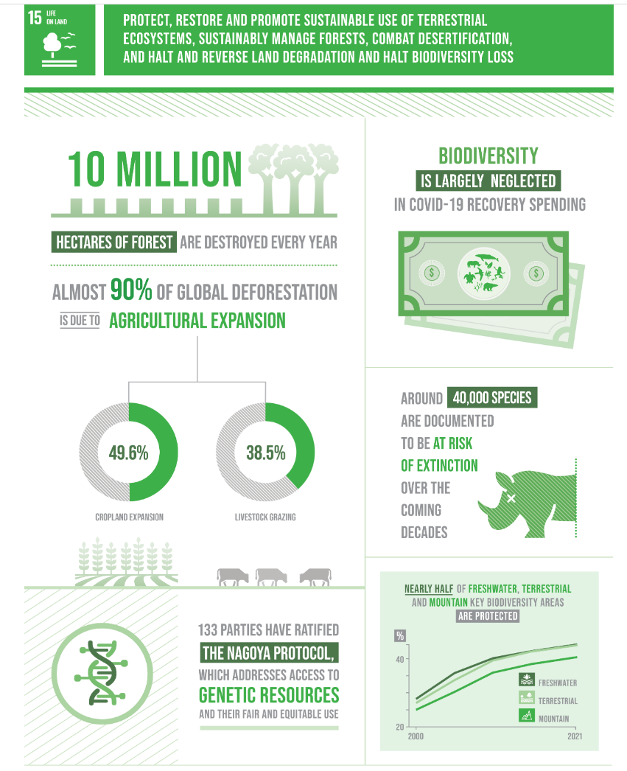
Въведение
ОУР 15 - Живот на земята - Защита, възстановяване и насърчаване на устойчивото използване на сухоземните екосистеми, устойчиво управление на горите, борба с опустиняването и спиране и обръщане на процеса на деградация на земята и спиране на загубата на биологично разнообразие.
https://www.globalgoals.org/goals/15-life-on-land/
Image source: Goal 15 infographic, source: https://unstats.un.org/sdgs/report/2022/

Slide 15
Въведение
Стратегията на ЕС за биологичното разнообразие за 2030 г. поема обещание за засаждане на поне 3 милиарда допълнителни дървета до 2030 г. при пълно зачитане на екологичните принципи.
Тази стратегия включва пътна карта за изпълнение на обещанието, основано на общия принцип за засаждане и отглеждане на правилното дърво на правилното място и с правилната цел.
ЕС Стратегия за биоразнообразието 2030
https://www.eea.europa.eu/policy-documents/eu-biodiversity-strategy-for-2030-1
Image Source: https://mapmytree.eea.europa.eu/

Slide 16
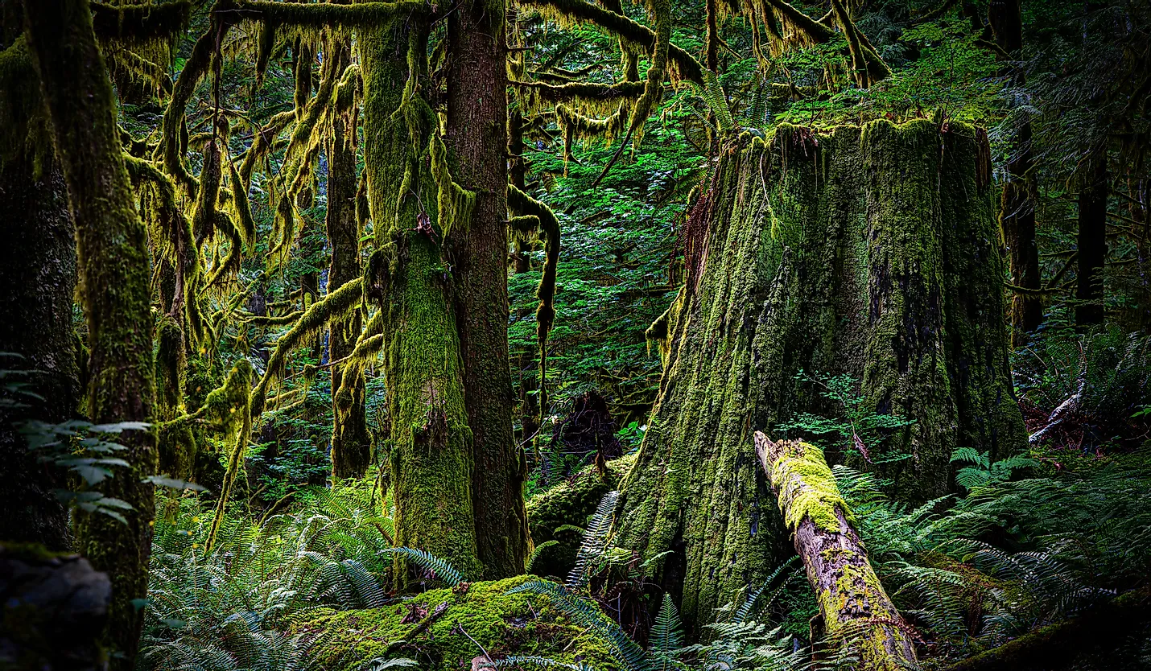
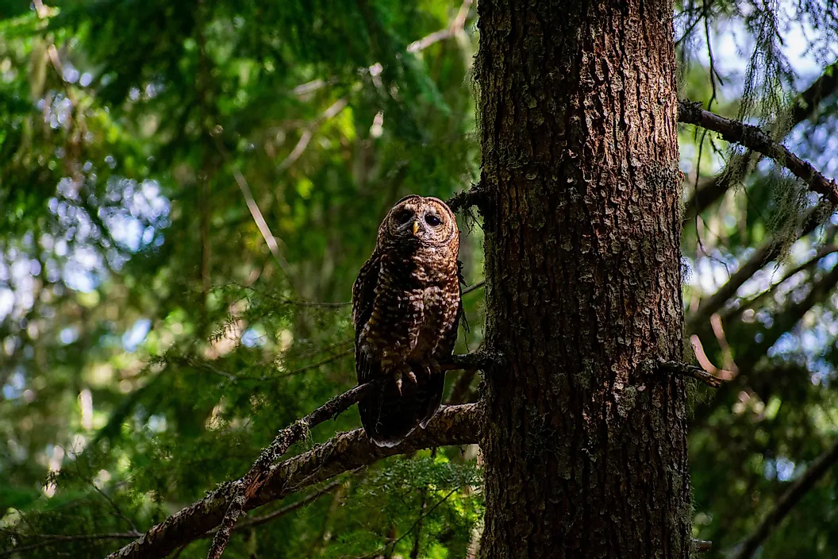
Въведение
Първичните и старите гори покриват около 3% залесена земя в ЕС. Те са сред най-богатите горски екосистеми в ЕС, съхраняват големи въглеродни запаси и абсорбират въглероден диоксид от атмосферата и са от решаващо значение за биоразнообразието и жизненоважните екосистемни услуги, които предоставят.
Images source: https://www.worldatlas.com/articles/old-growth-forests.html

Slide 17
Въведение
Въпроси за размисъл
Избройте първичните и старите гори във вашата страна.
Какви действия за управлението на тези гори са предвидени в нормативните документи?
Посочете предназначението или формата на собственост върху горите според законите на вашата страна.
Notes:
Rights answers: sustainable, withdrawals, freshwater.
Wrong answers: needed, waste, groundwater.

Slide 18
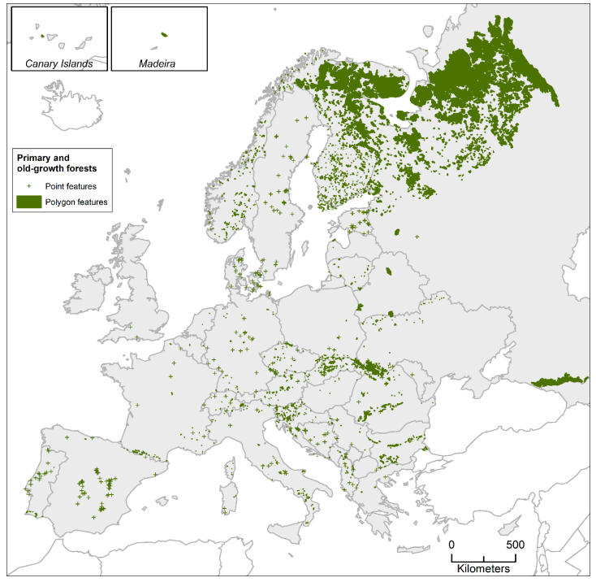
Въведение
Добивът на ресурси от горска биомаса е забранен в първичните гори и ограничен в горите с високо биоразнообразие, за да се гарантира, че не пречи на постигането на целите за опазване на природата.
Европейска база данни за първични гори v2.0
https://www.nature.com/articles/s41597-021-00988-7
Документирани първичи и стари гори в Европа според Европейската база данни за първичните и стари гори (EPFD v2.0)
Image source:https://www.researchgate.net/figure/Likelihood-of-presence-of-primary-and-old-growth-forests-Map-at-250-m-grid-size_fig4_351065501

Slide 19
Въведение: полезни връзки
Мрежата INTEGRATE е съюз от представители на различни европейски държави, който насърчава интегрирането на опазването на природата в устойчивото управление на горите на политическо, практическо и изследователско ниво
https://integratenetwork.org/
Съгласно Европейската зелена сделка, Стратегията на ЕС за биоразнообразието до 2030 г. се ангажира със засаждането на поне 3 милиарда допълнителни дървета в ЕС до 2030.
Уебсайтът MapMyTree дава възможност на гражданите да участват в наблюдението на засадените дървета
https://mapmytree.eea.europa.eu/

Slide 20
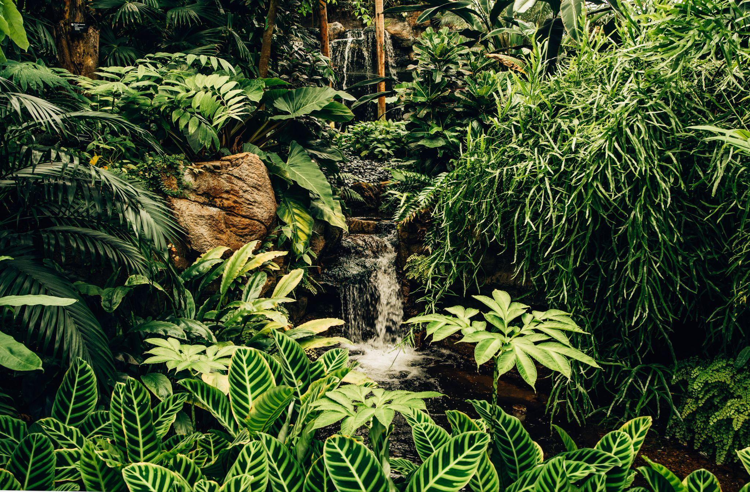
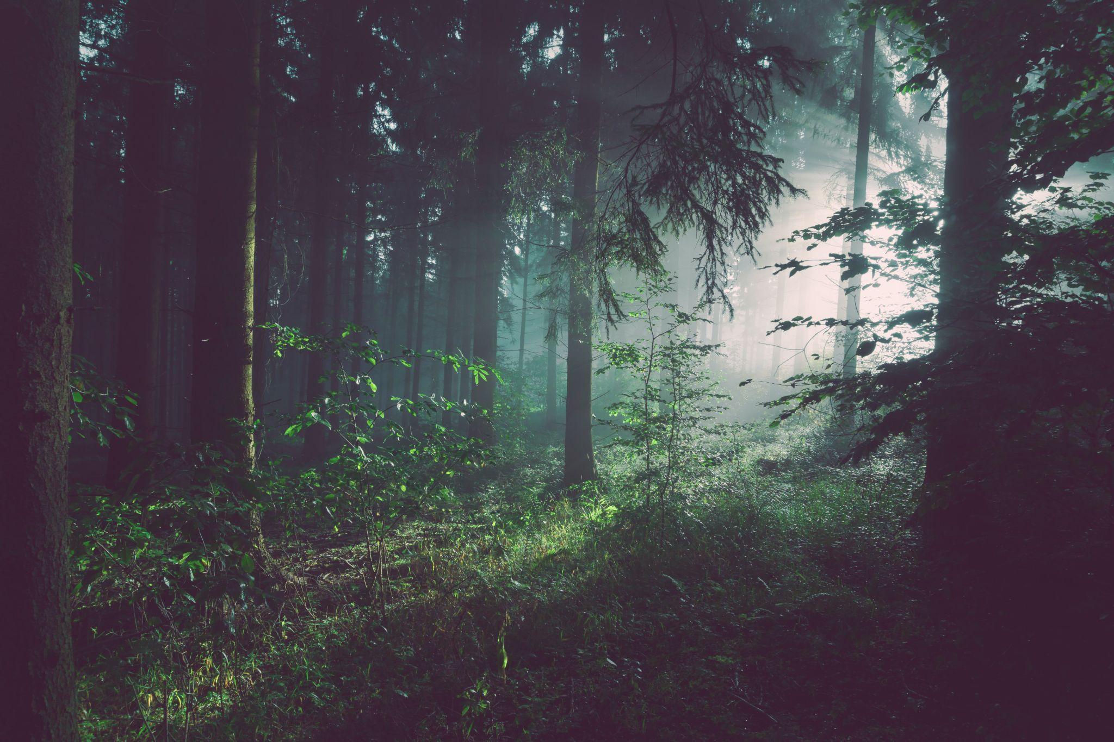
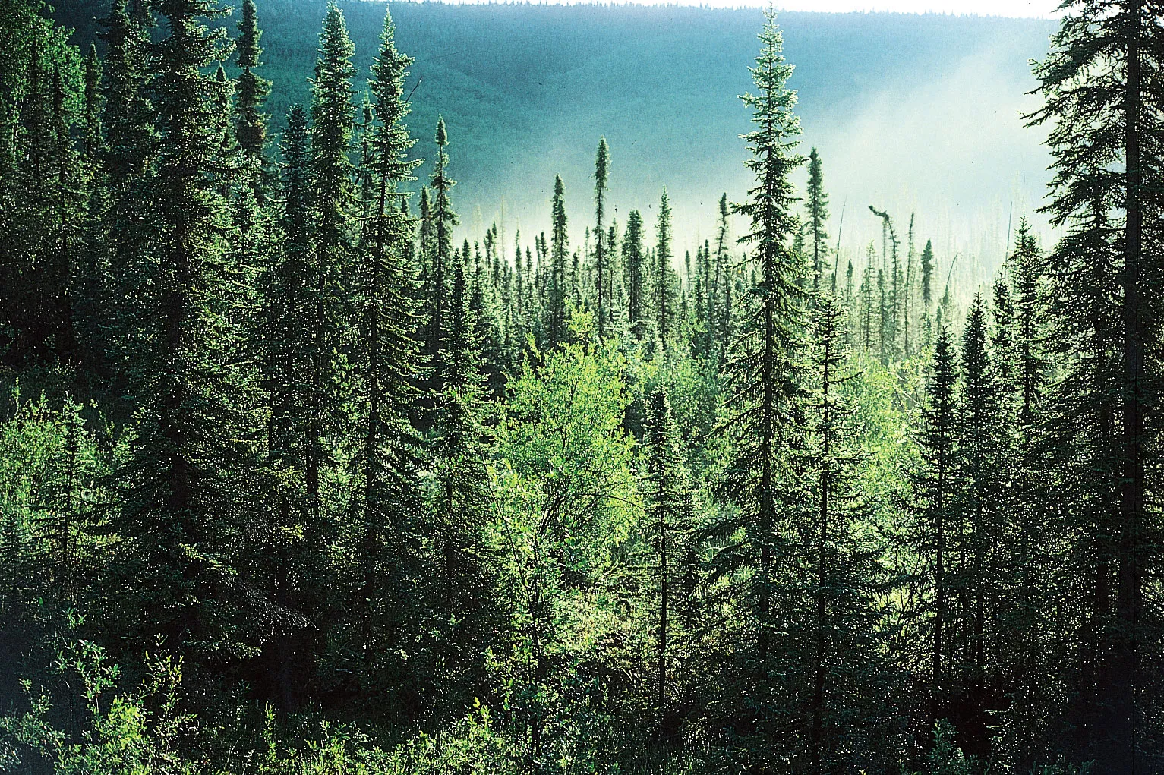
Тема 1: Многофункционалната роля на горите, горски екосистемни услуги
Горската екосистема може да бъде класифицирана в 3 основни типа, въз основа на климатичните условия на този конкретен регион.
екосистема от тропически гори
умерена горска екосистема
бореална екосистема (тайга)
Photo by Kyle Cleveland on Unsplash
https://unsplash.com/photos/VDPFEyIrAn0
Photo by Sebastian Unrau on Unsplash
https://unsplash.com/photos/sp-p7uuT0tw
Image source: https://www.britannica.com/science/taiga
Определение за горска екосистема – видове горска екосистема и характеристики
https://www.earthreminder.com/forest-ecosystem-types-characteristics/

Slide 21
Тема 1: Многофункционалната роля на горите, горски екосистемни услуги
Горите играят незаменима роля за:
➔ Намаляване на риска от наводнения, пожари, свлачища
➔ Функция за натрупване и усвояване на въглерод (Количественото определяне на съществените роли на горите при усвояването, съхраняването и освобождаването на въглерод е ключово за разбирането на глобалния въглероден цикъл и следователно на изменението на климата).
➔ Производство на свеж въздух (производство на кислород))
➔ Регулиране на водния цикъл
➔ Функция на местообитанието на различни видове, живеещи в горите: дървета, растения, животни, гъби, микроорганизми (биоразнообразие)
➔ Предотвратяване ерозията на почвата, чрез фиксиране на почвата с горска подова настилка и мощни дървесни коренови системи.
➔ Захранва подземните води.
The forest can also protect homes and villages from strong winds
Гората също така може да защити домовете и селата от силни ветрове.

Slide 22
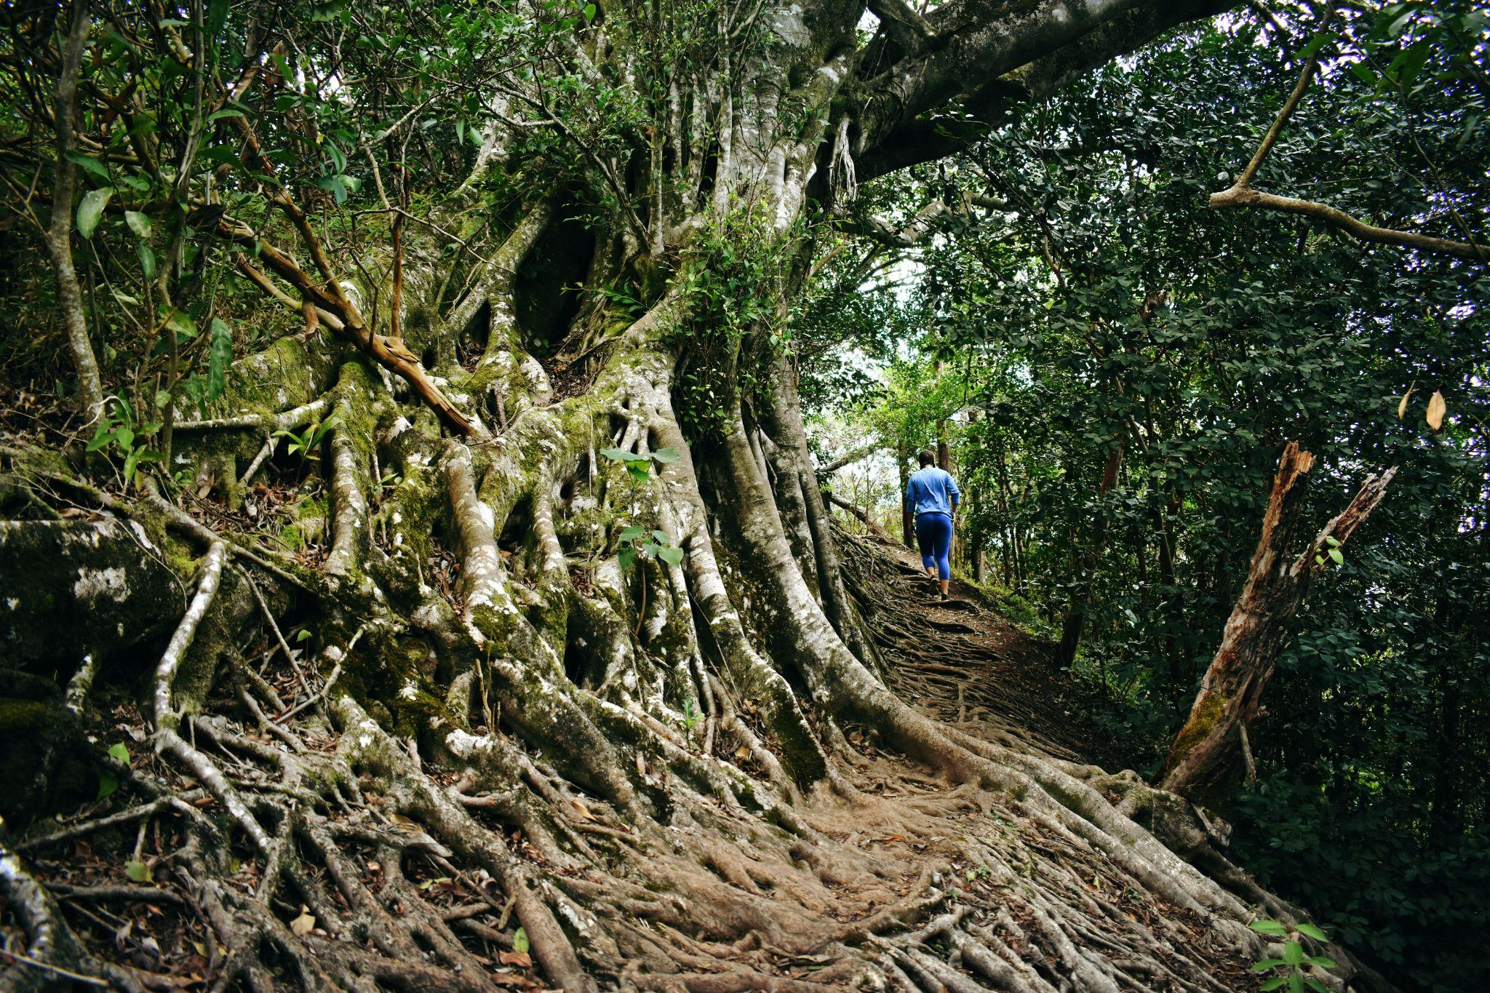
Тема 1: Многофункционалната роля на горите, горски екосистемни услуги
Осигуряване на работни места и възможности за растеж в селските райони и развлекателни функции, допринасящи за физическото и психическо здраве на гражданите
Екологичен туризъм
Отдих и почивка.
Горски стопанства
Принос на горския сектор към БВП
Нетни приходи
Инвестиции в горите и горското стопанство
Консумация на дървесина
Търговия с дървесина
Дървесна енергия
Photo by Drew Farwell on Unsplash
https://unsplash.com/photos/xOA7B_r_9c4

Slide 23
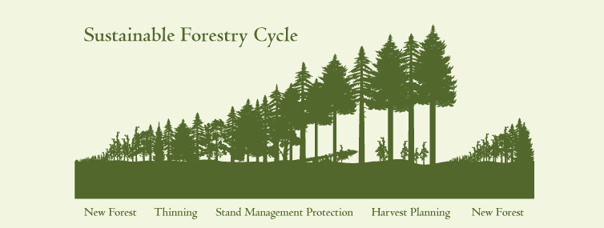
Тема 2: Устойчиво управление на горите
Практиките за управление на горите, които запазват и възстановяват биоразнообразието, водят до по-устойчиви гори, които могат да изпълняват своите социално-икономически и екологични функции.
На горското стопанство отнема от 40 до 60 години, за да завърши добива и презасаждането.
Планирането е от съществено значение за устойчивото управление на горите.
Image source: https://www.forestsandfish.com/sustainable/
Показатели за устойчиво управление на горите
Показатели за устойчиво управление на горите

Slide 24
Тема 2: Устойчиво управление на горите
Критериите, свързани със здравето на горските екосистеми, биоразнообразието и изменението на климата, ще трябва да бъдат подобрени, за да бъдат използвани като инструмент за по-подробен анализ, който позволява да се идентифицират и сравнят различни методи за управление на горите, тяхното въздействие и цялостното състояние на горите в ЕС.
Практиките за управление на горите трябва да използват по най-добрия начин местния опит и знания, свързани с горите, като например на местните общности, собствениците на гори, НПО и местните хора.

Slide 25
Тема 2: Устойчиво управление на горите
Количеството дървесина, използвано за различни нужди (енергия, производство на дървесина), не трябва да надвишава установените граници на устойчивост и трябва да се използва в следния ред на приоритети:
1) продукти на основата на дървесина
2) удължаване на експлоатационния им живот
3) повторна употреба
4) рециклиране
5) биоенергия
6) изхвърляне.
Една от целите на каскадирането е да се намали количеството качествена обла дървесина, използвана за производство на енергия.

Slide 26
Тема 2: Устойчиво управление на горите
Интерактивен въпрос: един възможен отговор
1. Колко години са необходими на гората за презасаждане след изсичане?
40-60
5-10
20-30
Notes:
Wrong answers: needed, waste, groundwater.

Slide 27
Тема 2: Устойчиво управление на горите
Методите и инструментите за устойчиво управление на горите трябва да гарантират:
● Продуктивност на горите
● Увеличаване обема на производството на дървесина
● Увеличаване на биоразнообразието
● Увеличаване на абсорбираното количество въглероден диоксид
● Повишаване на устойчивостта на горите към изменението на климата
● Укрепване на здравословните свойства на почвата
● Създаване на повече естествени структури и жизнени цикли, така че всяко насаждение да съдържа много видове и дървета на различна възраст.

Slide 28
Тема 2: Устойчиво управление на горите
Методи
практики за адаптивно възстановяване и екосистемно управление на горите
практики за управление на горите, повишаващи устойчивостта, за преодоляване на изменението на климата
методи за управление на горите, базирани на горските екосистеми
по-близо до природата горско стопанство

Slide 29
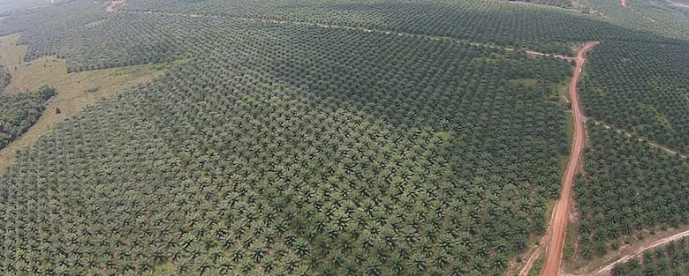
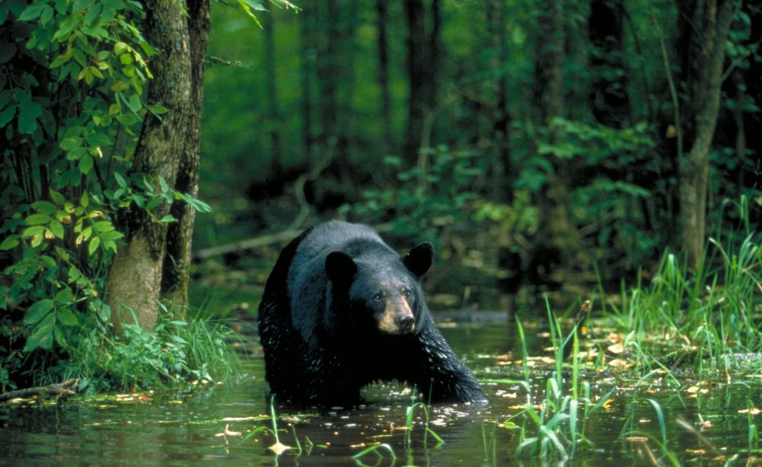
Тема 2: Устойчиво управление на горите
Действия за устойчиво управление на горите
● Вместо монокултурни насаждения, на ниво насаждения и ландшафти, създаване или поддържане на генетично и функционално различни многовидови гори, засаждане на смесени видове дървета или групи от дървета;
● Позволяване на гората да се възобнови естествено или засаждане на различни видове дървета на малки площи, поддържайте постоянна горска покривка от различна възраст;
● Когато е възможно, трябва да се вземат практически мерки за подобряване или поддържане на биологичното разнообразие;
● Подрязването спестява изсичането на цели дървета за дървесина и спира разпространението на патогени;
Image source: https://www.wrm.org.uy/bulletin-articles/resisting-a-monoculture-of-devastation
Image source:
https://theecologist.org/2020/sep/30/un-biodiversity-summit-and-forest-protection

Slide 30
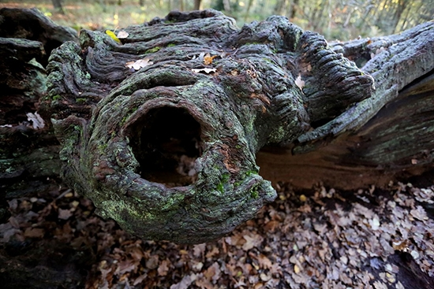
Тема 2: Устойчиво управление на горите
Действия за устойчиво управление на горите
Запазване на достатъчно количество мъртва дървесина за опазване на биологичното разнообразие;
Регулирането на гъстотата на дивите животни и определянето на зони на защитени местообитания и площи на стопански гори, където не се извършват дейности, спомага за осигуряване на дългосрочната екологична и социално-икономическа жизнеспособност на горите;
Image source: https://community.rspb.org.uk/ourwork/b/natureshomemagazine/posts/everything-you-need-to-know-about-dead-wood

Slide 31
Тема 2: Устойчиво управление на горите
Действия за устойчиво управление на горите
Управлявайте рисковете, например, интегрирайте системи за управление на природни пожари, повишавайте устойчивостта на горите към пожари, вредни организми и болести.
Използването на пестициди и хербициди трябва да бъде сведено до минимум, като се вземат предвид подходящи лесовъдски алтернативи и други биологични мерки;

Slide 32
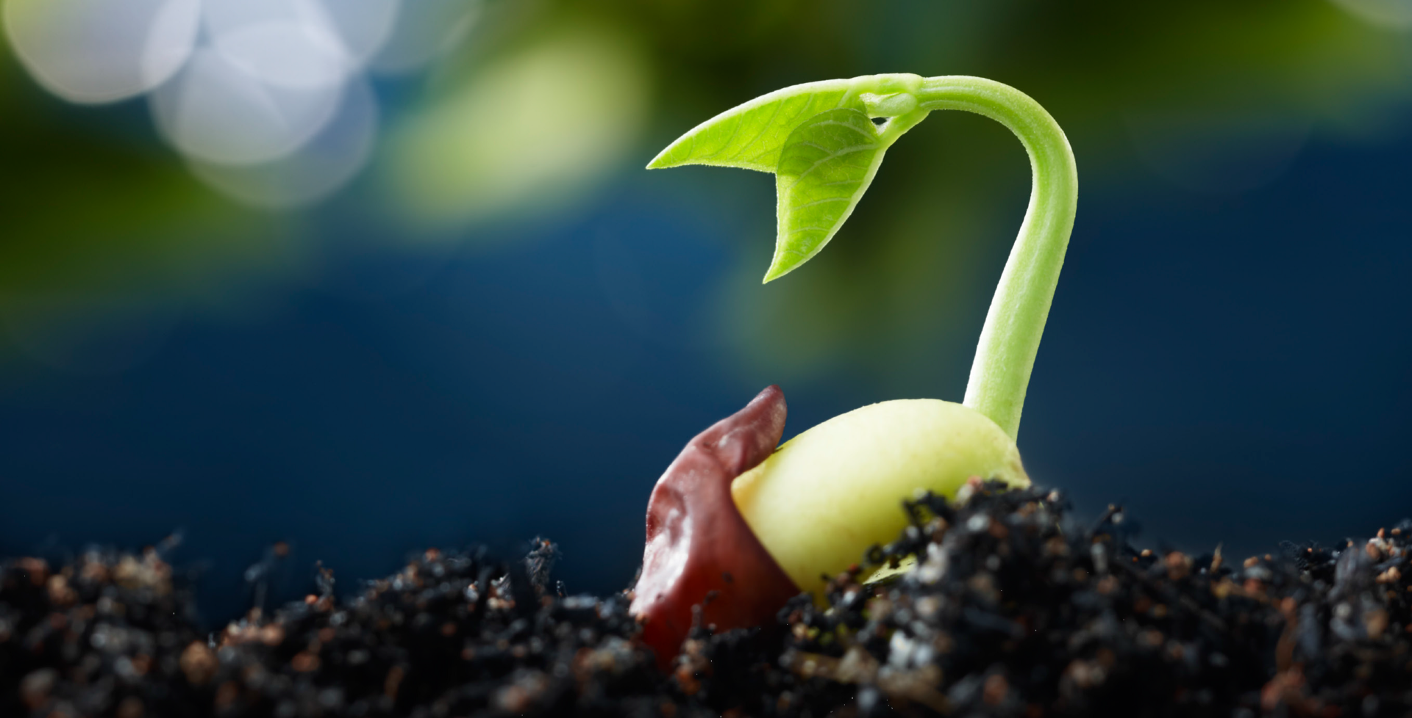
Тема 2: Устойчиво управление на горите
Действия за устойчиво управление на горите
Увеличаване на горския репродуктивен материал – генетични ресурси, от които зависи по-добре защитеното от изменението на климата горско стопанство.
Подпомагане на научните изследвания, свързани с принципите и методите на приложение на трансфера на горски видове, увеличаване на сътрудничеството в производството и трансфера в други страни на такъв материал, който е подходящ за бъдещи климатични условия, количество.
Image sourse:
https://en.wikipedia.org/wiki/Forest_reproductive_material
Forest genetic resources
https://www.fao.org/forest-genetic-resources/en/

Slide 33
Тема 2: Устойчиво управление на горите
Действия за устойчиво управление на горите
Сателитно наблюдение
Редовна инспекция
EOSDA Forest Monitoring софтуер за улесняване на контрола и управлението на горите.
https://eos.com/products/forest-monitoring/

Slide 34
Тема 2: Устойчиво управление на горите
Интерактивен въпрос: Множество възможни отговори
Действия за устойчиво управление на горите:
Засаждане на различни видове дървета
Развитие на монокултурни горски насаждения
Запазване на достатъчно количество мъртва дървесина
Гола сеч
Сателитно наблюдение
Интегриране на системи за управление на естествени пожари
Използване на пестициди и хербициди
Регулиране на плътността на дивите животни
Редовени инспекции
Премахване на пънове и корени
Определяне на зони на защитени местообитания
Notes:
Wrong answers: needed, waste, groundwater.

Slide 35
Тема 2: Устойчиво управление на горите
Въпроси за размисъл
Какъв е годишният прираст на горите във вашата страна?
Каква гора бихте препоръчали за развлекателни цели във вашата страна?
Каква може да бъде ползата от гората за човешкото здраве?
Notes:
Rights answers: sustainable, withdrawals, freshwater.
Wrong answers: needed, waste, groundwater.

Slide 36
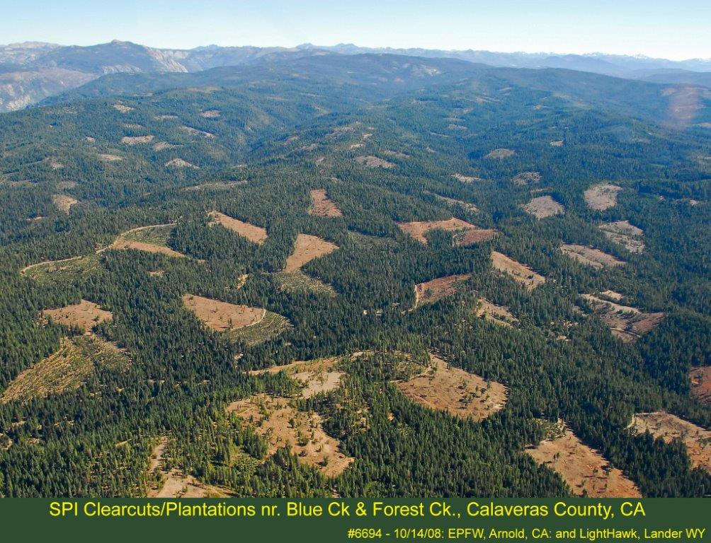
Тема 3: Неустойчиви действия в управлението на горите
Гола сеч
Премахване на пънове и корени
Дървесината се приготвя по време на миграционния период на птиците
Използването на неподходящи техники, които причиняват отрицателни ефекти върху околната среда, като например уплътняване на почвата, не е приемливо.
Раздробяването на големи горски насаждения на много по-малки горски площи между земеделска земя или градски зони очевидно засяга горите и зависимите от горите видове.
Трябва да се избягва неподходяща употреба на химикали или други вредни вещества или неподходящи лесовъдски практики, които влияят вредно на качеството на водата.
Image source: https://www.sierraclub.org/grassroots-network/stop-clearcutting-ca/about-clearcutting

Slide 37
Тема 3: Неустойчиви действия в управлението на горите
Какви щети причинява голата сеч?
Голата сеч е екстремен метод за дърводобив, при който устойчивите естествени гори се събират и заменят с изкуствени дървесни насаждения, които не възпроизвеждат екосистемните услуги на здрава гора. След това изчистената почва се използва за засаждане на иглолистни разсади, прерастват в плантация с еднаква възраст, вместо гора с биоразнообразие с дървета от много видове и възрасти.
Увеличава опасността от горски пожар
Ускорява изменението на климата
Разваля нашите води
Застрашава дивата природа
Увеличава екологичната несправедливост
Подкопава жизнеността на общността за бъдещите поколения
Намалява способността на гората да премахва въглероден диоксид от атмосферата в бъдеще.

Slide 38
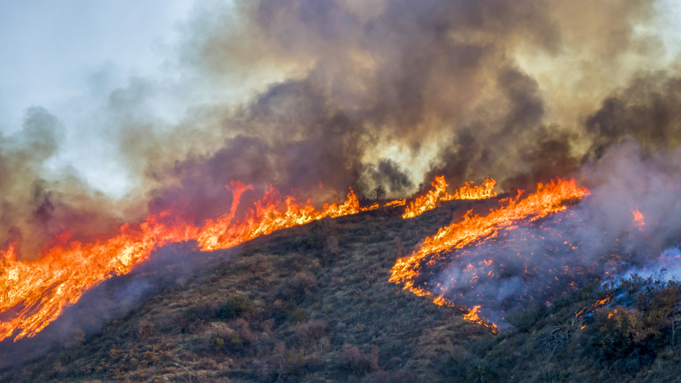
Тема 3: Неустойчиви действия в управлението на горите
Голите сечи трябва да бъдат заменени със селективна сеч, а прореждането да предотврати изсичането на целите насаждения.
Image source: https://www.sierraclub.org/grassroots-network/stop-clearcutting-ca/about-clearcutting

Slide 39
Заключение
Горите са жизненоважни за оцеляването на хората и планетата, тъй като играят многофункционална роля, като абсорбиране на въглероден диоксид, производство на кислород, запазване на биоразнообразието, осигуряване на дървесина, регулиране на водния цикъл, защита на почвата и много други. За да защитят горите и да поддържат горските площи, хората трябва да възприемат практики за устойчиво управление на горите, като на първо място да придобият знания и повишат осведомеността си за значението на горските екосистеми.

